Slide 1
User Tracking System Based on RFID Signal Proposal
NCTU NSS-Lab 2018
Cheng-Fa Huang
Willy Cheng-Fa Huang
2018.08.23 @NCTU EC-543

Slide 2
Outline
Motivation
Environment Statement
Challenge

Slide 3
Motivation

Slide 4
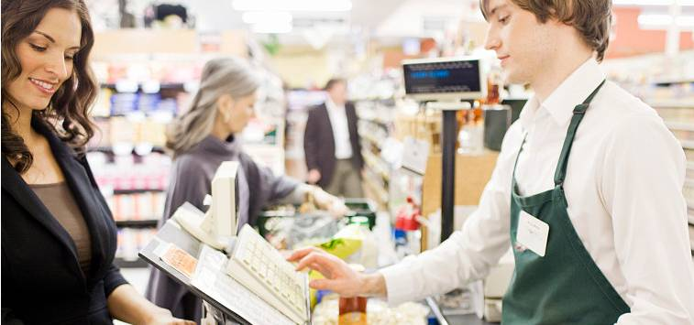
Notes:
每次到超市或商店結帳買東西都要排隊
很辛苦 而在業主方面，結帳人員控管也相當重要
是成本之一

Slide 5
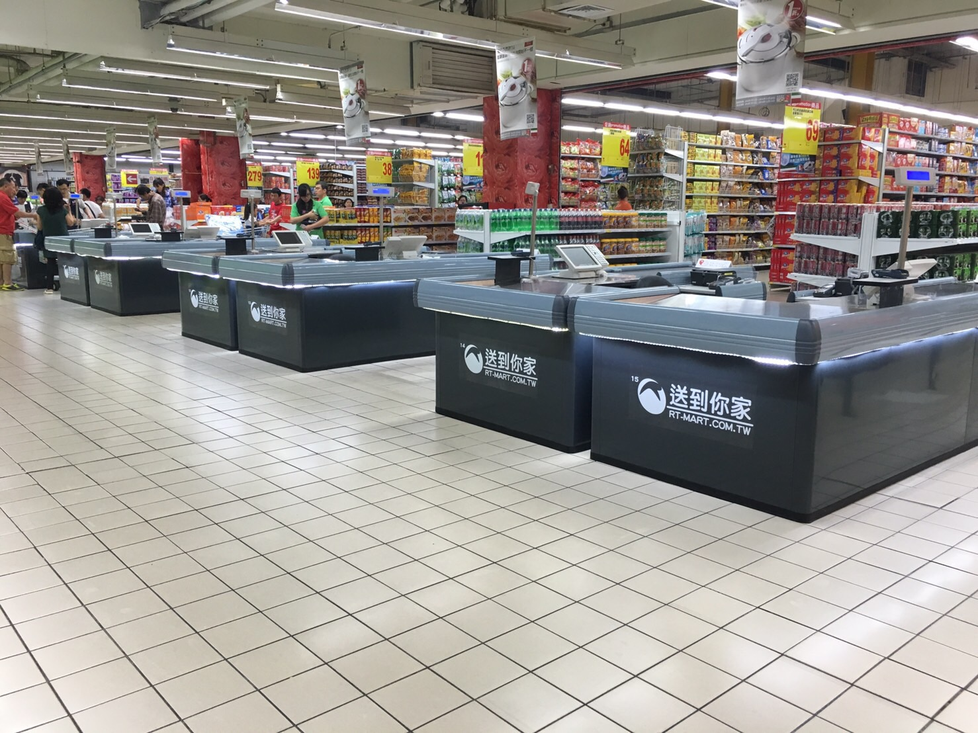
Notes:
先出現了自己結帳的超市

Slide 6
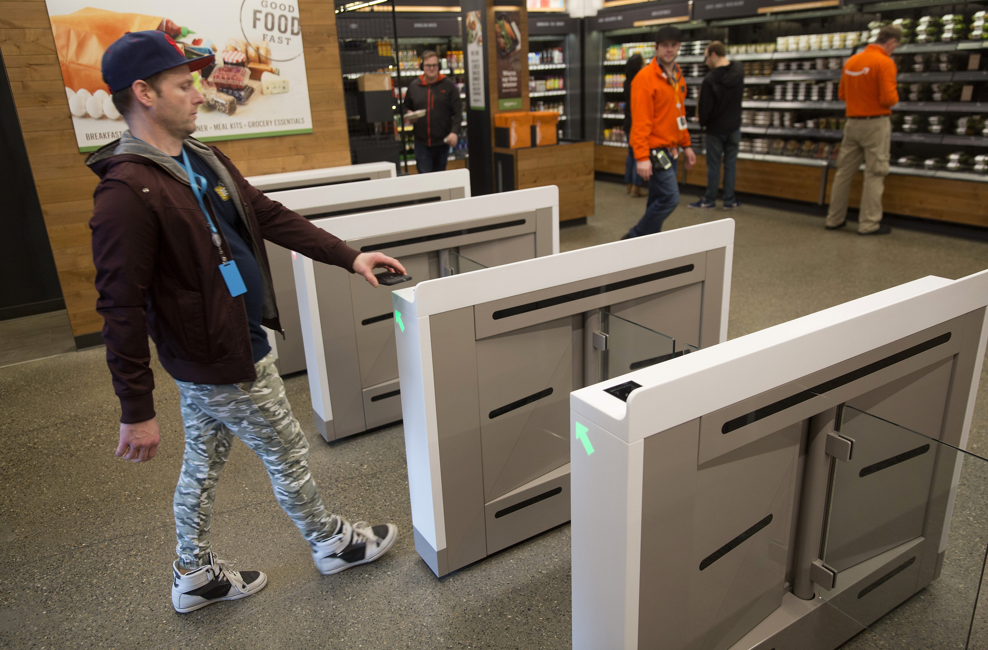
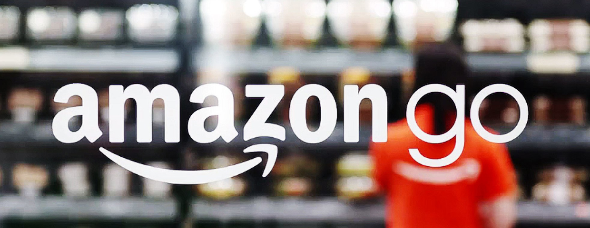
Notes:
由於機器學習進化帶起影像辨識技術的躍進
出現了無人商店的創意產品
Amazon 率先實踐這項產品

Slide 7
Unmanned Store
Store entrance
Human recognition
Region cross over
Stuff pick
Money pay
Notes:
現行的無人商店
商店入口進行用戶認證
跨區域搜尋 室內定位：影像辨識
物品拿取：重力測試
結帳：支付寶
但是在我們的系統有不同的辨識方式

Slide 8
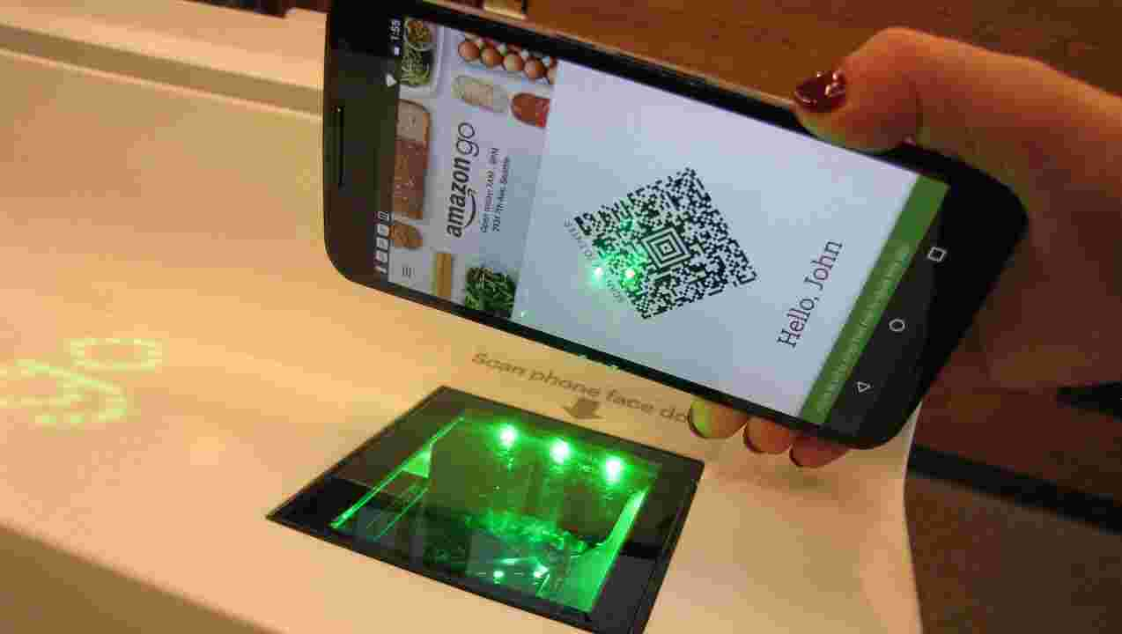
Notes:
入口處的掃瞄器

Slide 9
User Info.
Scanner
Notes:
與 Amazon Go 一樣的顯示
使用者資料以 QR code 顯示
透過類似車票 scanner 方式進行用戶辨識
並追蹤此手機

Slide 10

Wristband
Recognition
Notes:
有一個用戶進入商店
進行QR code 認證
戴上 RFID 手環！

Slide 11
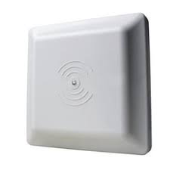
R4
R2
R3
R1
Notes:
每一塊區域都會架設一台 reader

Slide 12
R4
R2
R3
z
R1
Notes:
透過一些方法判斷是否有新的使用者進入該區域
每當新用戶在任一區域被偵測到 reader 即會追蹤該用戶

Slide 13
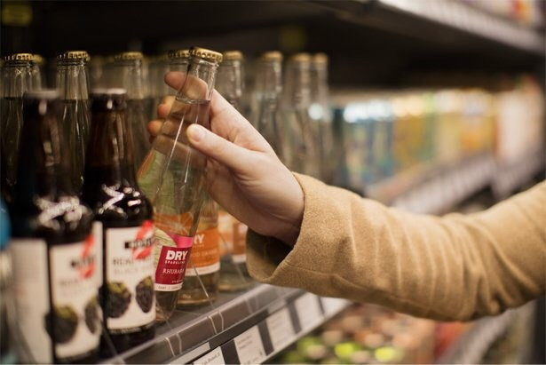
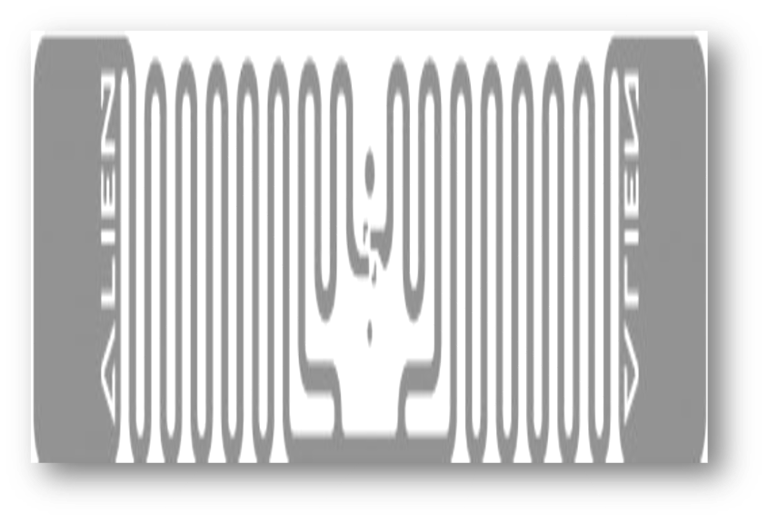
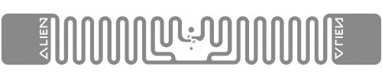
Bottle with tag
Wrist with tag
Notes:
每樣商品也會貼上 RFID tag
與手作配對以偵測用戶是否拿取商品

Slide 14
Checkout
Notes:
購物完成至 RFID手環區脫手環
再去用戶辨認區掃描 QR code 進行付費

Slide 15
System Inspiration
Region Localization
UHF RFID tag
NLOS
Light weight
Multiple reading
Easy tracking
Notes:
比起 影像辨識及重力測試
RFID 可以 做到 NLOS 定位及偵測
可望達到較影像辨識好的追蹤
避免重力誤導造成的竊盜事件

Slide 16
Environment Statement
Notes:
接下來介紹環境架設

Slide 17
Region
Place
Super market
Shopping mall
Convenient store
Definition
Shelf block
Square block
Notes:
Region 的定義
想要架設在超級市場、購物商場或是便利商店
定義為 架子上的物品稱為 shelf block
放在中央堆成堆的物品稱為 square block

Slide 18
R4
R3
Toys
Groceries
Square
Foods
Beverage
Shelf
Notes:
像是堆在架子上的飲料食物 稱為 shelf block
堆成堆的玩具雜物 稱為 square block

Slide 19

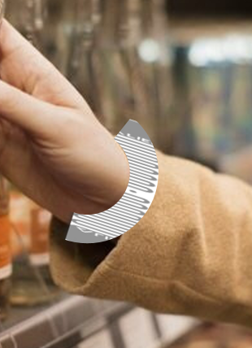
RFID Setting
Passive tag
Object tag
Wrist tag
Reader
Over each region
Data base
QR-code
Notes:
採用 passive tag 放在手環及商品上
Reader 會架在每個 region
所有的使用者資訊靠 QR code 做控制

Slide 20

Query
Notes:
以下介紹 reader and tag 的運作流程
Reader 會定期發出 query 已探測環境是否有變化

Slide 21
An User Comes
Notes:
當有人進入此 region 會產生 angle 變化

Slide 22

User Identification
Notes:
Reader 會對其詢問 ID

Slide 23
Hand-Stuff Tracking
Notes:
並對手環的 tag 做追蹤 及拿取物品追蹤

Slide 24
Challenge
Notes:
接下來描述我會遇到 challenge

Slide 25
Problem
How to detect new region user
How to detect unknown tag
How to match tag-object

Slide 26

How to Detect New Region User?
The origin signal without new user
Notes:
這是一開始 region 環境訊號

Slide 27
How to Detect New Region User?
An user forwards to a region.
Notes:
當一位使用者靠近

Slide 28

How to Detect New Region User?
Detect the signal variation within the region
Notes:
則 region 中的訊號就會有所差異
而我們可以透過這樣的變化來判斷有使用者進入

Slide 29
How to Detect Unknown Tag?
Notes:
使用者在 region 中 該如何知道他是誰

Slide 30
How to Detect Unknown Tag?
Ask the ID with query
ID?
Notes:
用 query 的方式詢問 ID
但要迅速找到不容易

Slide 31
How to Detect Unknown Tag?
Send query to track it
Notes:
找到使用者後，針對他的 ID 做追蹤

Slide 32
How to Match Tag-object?
Find the tag-object pair
Notes:
物品、手都有 tag 需要對 物品及手做配對分析
看使用者是否有拿取該物品

Slide 33
Reference
https://www.flaticon.com/
https://www.sitebuilderreport.com/stock-up
https://www.theverge.com/2016/12/5/13842592/amazon-go-new-cashier-less-convenience-store
https://www.cool3c.com/article/115181
https://www.mnn.com/green-tech/research-innovations/blogs/amazon-go-lot-more-just-checkout-free-grocery-store
https://www.usatoday.com/videos/tech/2018/01/22/amazon-go-lets-you-skip-checkout-line/109679992/

Slide 34
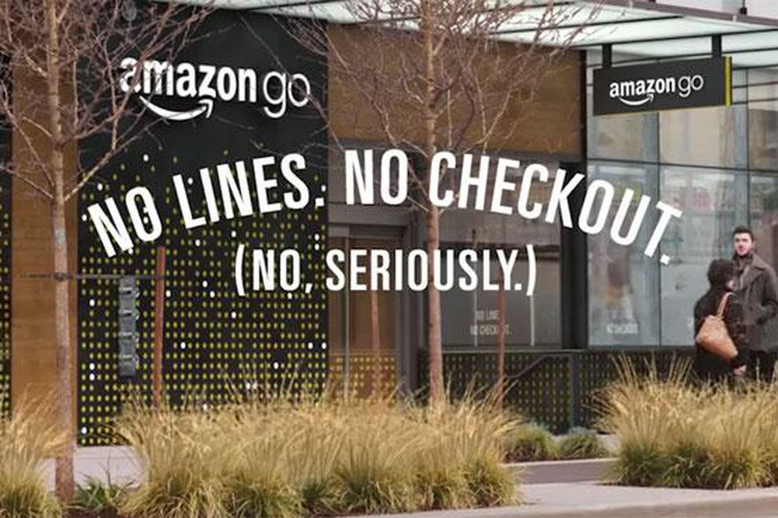
Notes:
Amazon go slogan

